Slide 1
LEY DE CATASTRO
LEY 6437
CONSTITUCION DEL ESTADO PARCELARIO
TALLER N° 1
- 23/24/30 . 11 . 2022 y 07 . 12 . 2022 -

Slide 2
TEMAS DEL TALLER
MARCO NORMATIVO
CIRCUITO COMPLETO
CASO TESTIGO 1 Y 2
CERTIFICADO

Slide 3
TEMAS DEL TALLER-MARO NORMATIVO
LEY 6437
DISPO N° 299
TÍTULO 5. ESTADO PARCELARIO, CONSTITUCIÓN Y VERIFICACIÓN
Art. 52.- Verificación de la Subsistencia.
Dos (2) años para baldíos;
Seis (6) años para edificados;
Seis (6) años para las Unidades Funcionales de los edificios divididos en Propiedad Horizontal que posean superficie descubierta o se encuentren en el último piso.
Art. 53.- Certificado del Estado Parcelario.
La vigencia del estado parcelario se acredita con el Certificado del Estado Parcelario otorgado por el Organismo Catastral, a petición de la parte interesada.
La estructura y elementos que componen el Certificado del Estado Parcelario se determinan en los Reglamentos Técnicos.
TÍTULO 7: CONSTITUCIÓN Y VERIFICACIÓN DEL ESTADO PARCELARIO
El estado parcelario deberá ser determinado para los siguientes tipos de objetos territoriales legales parcelarios:
Parcelas.
Derecho real de superficie.
28.Constitución del Estado Parcelario en forma simultánea al registro de Mensura
29 Documentación para el Registro de la Constitución del Estado Parcelario
29.1.1 Constitución de estado parcelario por el Registro de una Mensura:
29.1.2 Constitución mediante trámite de constitución de estado parcelario
29.2 Formularios de Avalúo y Formulario Resumen
29.3 Formulario técnico de Mensura
29.4 Formulario técnico de datos dominiales

Slide 4
TEMAS DEL TALLER-ELEMENTOS DEL TRAMITE
PROFESIONAL
CATASTRO
INFORME DE DOMINIO
ENCOMIENDA PROFESIONAL
PAGOS
CERTIFICADO DE EMPADRONAMIENTO AGIP
DXF DE MANZANA GEORREFERENCIADO.
DOCUMENTACION CATASTRAL
PLANOS DE MENSURA Y MH
PLANOS DE CATASTRO
PLANOS DE OBRA
OTROS DATOS.
FORMULARIO DE MENSURA
FORMULARIO DE DATOS DOMINIALES
FORMULARIO DE AVALUO
FORMULARIO DE RESUMEN
CROQUIS DE PARCELA
ARCHIVO DE RELEVAMIENTO DXF
FOTO FACHADA
INCORPORACION A LAS BASES DE DATOS CATASTRALES MULTIFINALITARIAS.
CERTIFICADO DE CONSTITUCION DEL ESTADO PARCELARIO.

Slide 5
CIRCUITO COMPLETO
PORTAL AUTENTICIDAD
https://www.buenosaires.gob.ar/portal-autenticidad
CIUDAD 3D
https://www.google.com/search?client=firefox-b-d&q=ciudad+3d
SUP DETECTADA
SUPERA%
FIN
AGIP
3 Paso
VALIDACION Y CONFECCION DEL CERTIFICADO
AGIP-CPA-
RPI-PAGO-DXF
1 Paso
CARGA DE
DATOS
TREA PROFESIONAL
DE CAMPO Y GABINETE
INICIA TAD
2 Paso
ENTREGA DE ANTECEDENTES Y FORMULARIOS A CARGAR
ADMISIBILIDAD

Slide 6
TÍTULO 5 CEP
CONSTITUCIÓN LÍNEA DE TIEMPO DEL TRÁMITE
CARATULACIÓN
ENVÍO ANTECEDENTES
CARGA DOCUMENTACIÓN
ENVÍO INFO
A AGIP
REGISTRO
CEP
1 - Informe dominio 2- Encomienda 3 - Cert. Empadron.
4 - Comp. Pago
1 - Ficha Parc. 2- Plano índice 3- Perímetro 4- Planos Mensura
5- Planos de Obra
1 - Croquis Parcela (.pdf) y foto fachada (pdf) 2- Relevamiento (dxf) 3- Forms. de valuación (pdf)* 4- Form Resumen (TAD)*
5- Form Dominial ( TAD)
6- Form Mensura (TAD)
*3 y 4 en caso de que haya construcciones no declaradas que excedan la tolerancia
Si existen diferencias con lo empadronado
Emisión y notificación del Certificado de estado Parcelario

Slide 7
CASO TESTIGO
PARCELA
CONSTITUCION DEL ESTADO PARCELARIO TALLER N° 1- 23 . 11 . 22 -

Slide 8
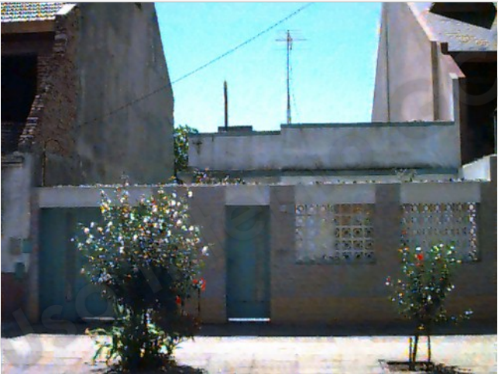
PARCELA 064-012-013 LARRAYA 3238
CASA sin modificación desde 1985.
Certificado de empadronamiento
=
superficie relevada
Plano de Obra con superficie declarada

Slide 9
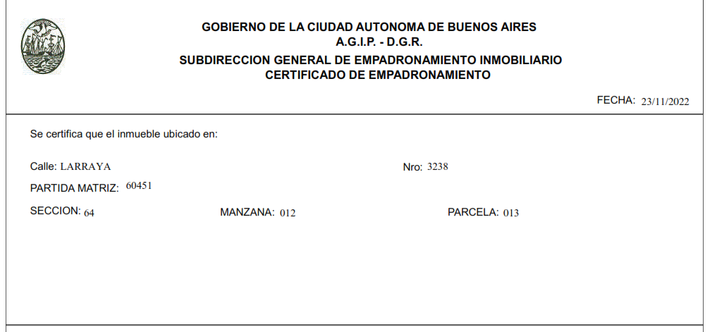
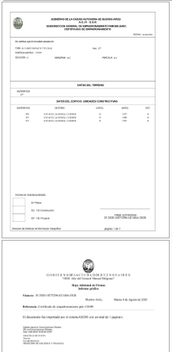
AGIP Certificado Empadronamiento https://autogestion.agip.gob.ar/cuit/infoagip

Slide 10
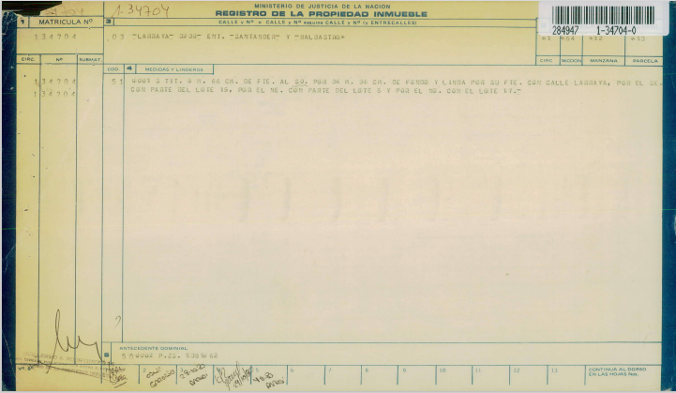
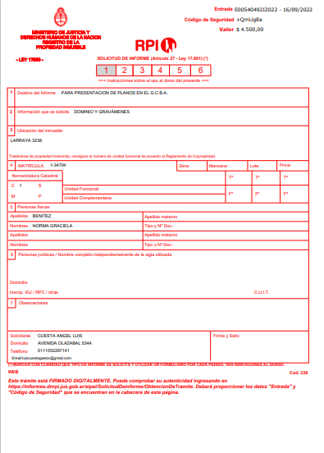
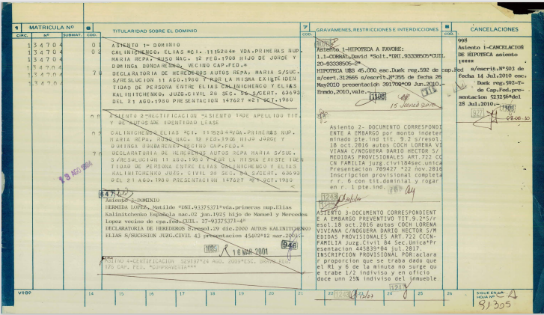
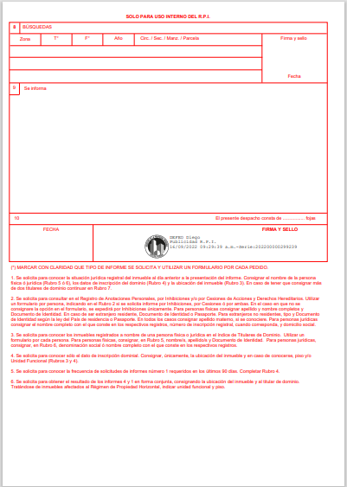
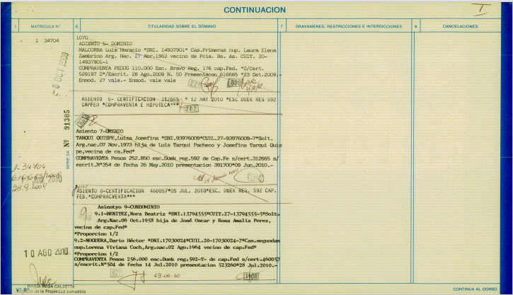
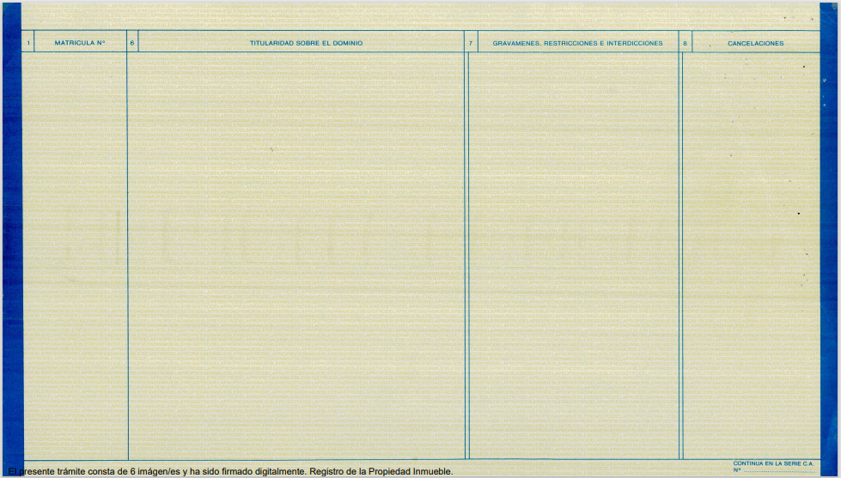
DOMINIO

Slide 11
DOMINIO

Slide 12
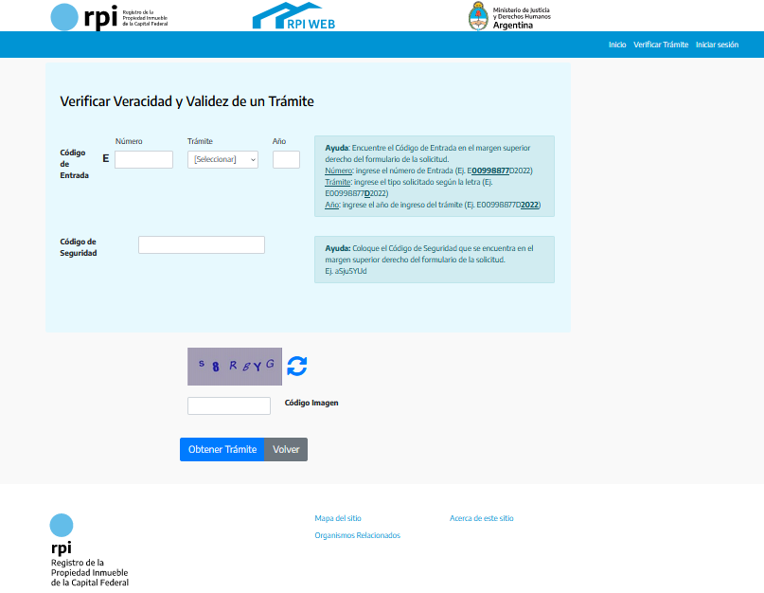
Verificar veracidad y validez de un Tramite: https://informes.dnrpi.jus.gob.ar/sipel/SolicitudDeinforme/ObtencionDeTramite

Slide 13
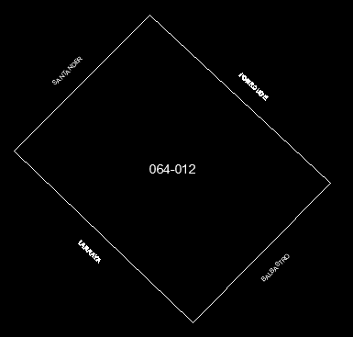
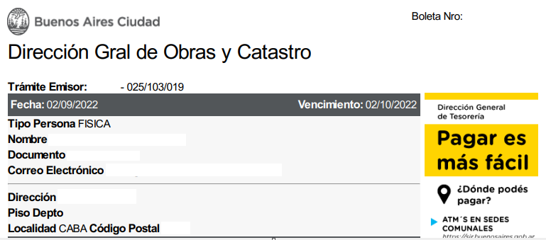
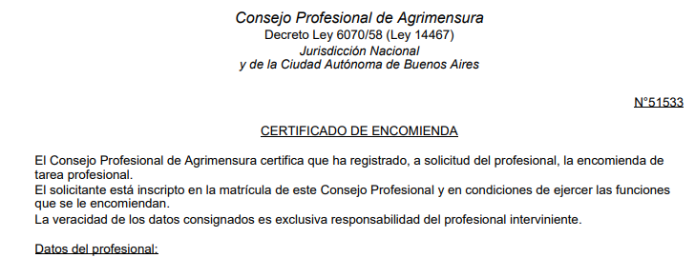
OTROS INSUMOS DEL TRÁMITE
Hasta que lo proporcione Ciudad 3D lo tienen disponible en una mail a la matricula de enero 2022
Autoliquidador
Consejo

Slide 14
TRÁMITE
CONSTITUCIÓN LÍNEA DE TIEMPO DEL TRÁMITE
CARATULACIÓN
ENVÍO ANTECEDENTES
CARGA DOCUMENTACIÓN
ENVÍO INFO
A AGIP
REGISTRO
CEP
1 - Informe dominio 2- Encomienda 3 - Cert. Empadron.
4 - Comp. Pago
1 - Ficha Parc. 2- Plano índice 3- Perímetro 4- Planos Mensura
5- Planos de Obra
1 - Croquis Parcela (.pdf) y foto fachada (pdf) 2- Relevamiento (dxf) 3- Forms. de valuación (pdf)* 4- Form Resumen (TAD)*
5- Form Dominial ( TAD)
6- Form Mensura (TAD)
*3 y 4 en caso de que haya construcciones no declaradas que excedan la tolerancia
Si existen diferencias con lo empadronado
Emisión y notificación del Certificado de estado Parcelario

Slide 15
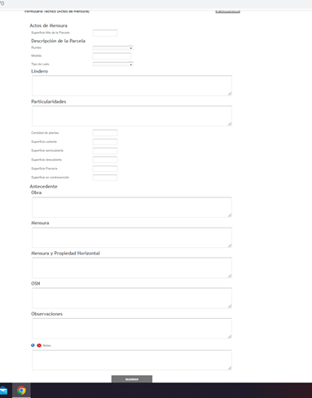
INICIA TAD: CONSTITUCION DE ESTADO PARCELARIO
con los 4 documentos y SMP se inicia el expediente
Los datos del formulario no son obligatorios, aún no se conocen y no se cargan al iniciar el trámite.
SMP
1 - Informe dominio 2- Encomienda 3- Cert. Empadron.
4- Comp. Pago
EX-2023-00000001-GCABA-DGROC

Slide 16
CATASTRO:ADMISIBILIDAD
RT: 11.1. Documentación Obligatoria
a) Formulario de Datos del Trámite solicitado en la plataforma TAD;
b) Informe de Dominio vigente (90 días hábiles desde que se expide el Registro de la Propiedad Inmueble);
c) Encomienda profesional vigente al momento de presentación del trámite;
d) Boleta y comprobante de pago de Derechos según Código Fiscal y Ley Tarifaria vigente;
e) Certificado de Empadronamiento Inmobiliario (Expedido por la Agencia Gubernamental de Ingresos Públicos - AGIP)
Admisibilidad verifica que se encuentren los documentos correspondientes, correctamente escaneados, que el dominio esté vigente con 90 dias hábiles y que la documentación presentada corresponda a la parcela caratulada.

Slide 17
TRÁMITE
CONSTITUCIÓN LÍNEA DE TIEMPO DEL TRÁMITE
CARATULACIÓN
ENVÍO ANTECEDENTES
CARGA DOCUMENTACIÓN
ENVÍO INFO
A AGIP
REGISTRO
CEP
1 - Informe dominio 2- Encomienda 3 - Cert. Empadron.
4 - Comp. Pago
1 - Ficha Parc. 2- Plano índice 3- Perímetro 4- Planos Mensura
5- Planos de Obra
1 - Croquis Parcela (.pdf) y foto fachada (pdf) 2- Relevamiento (dxf) 3- Forms. de valuación (pdf)* 4- Form Resumen (TAD)*
5- Form Dominial ( TAD)
6- Form Mensura (TAD)
*3 y 4 en caso de que haya construcciones no declaradas que excedan la tolerancia
Si existen diferencias con lo empadronado
Emisión y notificación del Certificado de estado Parcelario

Slide 18
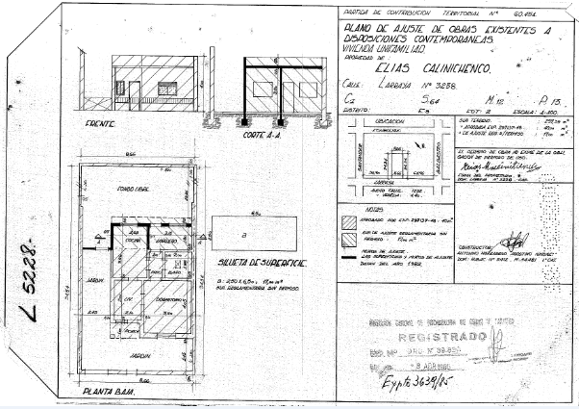
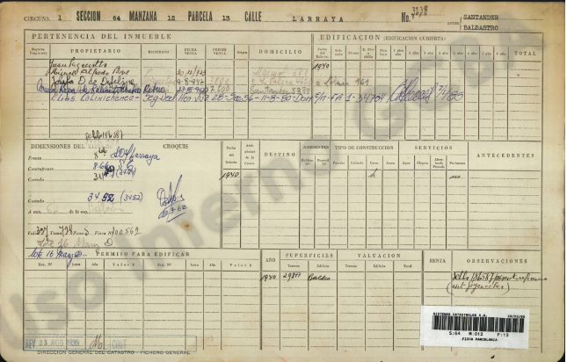
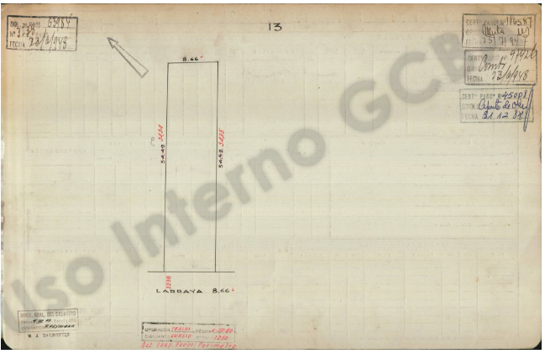
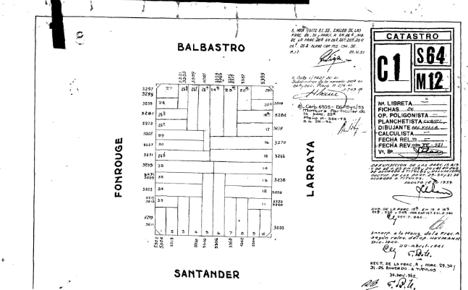
CATASTRO:ANTECEDENTES
DXF Georreferenciado ya lo tienen

Slide 19
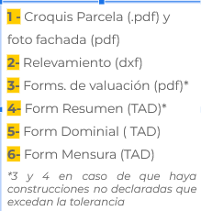
CATASTRO: SUBSANA Y NOTIFICA
Incorporan los documentos GEDO con los antecedentes
al expediente
Formularios a cargar (3)
Archivos a incorporar (3)
1 - Ficha Parc. 2- Plano índice 3- Perímetro 4- Planos Mensura
5- Planos de Obra

Slide 20
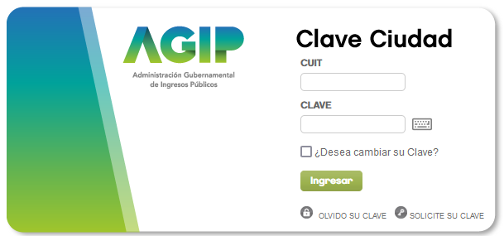
PROFESIONAL: CAMPO, GABINETE Y COMPLETA CAMPOS TAD

Slide 21
TRÁMITE
CONSTITUCIÓN LÍNEA DE TIEMPO DEL TRÁMITE
CARATULACIÓN
ENVÍO ANTECEDENTES
CARGA DOCUMENTACIÓN
ENVÍO INFO
A AGIP
REGISTRO
CEP
1 - Informe dominio 2- Encomienda 3 - Cert. Empadron.
4 - Comp. Pago
1 - Ficha Parc. 2- Plano índice 3- Perímetro 4- Planos Mensura
5- Planos de Obra
1 - Croquis Parcela (.pdf) y foto fachada 2- Relevamiento (dxf) 3- Forms. de valuación (pdf)* 4- Form Resumen (TAD)*
5- Form Dominial ( TAD)
6- Form Mensura (TAD)
*3 y 4 en caso de que haya construcciones no declaradas que excedan la tolerancia
Si existen diferencias con lo empadronado
Emisión y notificación del Certificado de estado Parcelario

Slide 22
FORMULARIO TAD
FORMATO DEL DATO A INGRESAR
*
Datos de Dominio
*
1-34704
+
-
Datos de Inscripción
Inscripción RPI
Matriculas
Tomo y Folio
D O M I N I O
RT: 29.4 Formulario técnico de datos dominiales
Designación del bien según titulo
TM:728-FL:359-ZN:S-FC:562
LOTE 16 de la Manzana D
Descripción según titulo
Descripción según titulo
*
Superficie (m2)
Superficie indicada en Titulo
Calculada
*
SI/NO
Restricciones y Afectaciones Inscriptas
Servidumbres/expropiaciones/ etc. copiar del informe en Mayúsculas y minúsculas.
Nunca en MAYUSCULAS.
Observaciones
Solo en casos relevantes

Slide 23
FORMULARIO TAD
FORMATO DEL DATO A INGRESAR
*
Actos de Mensura
+
-
312.97
Superficie de la parcela (m2)
Descripción de la parcela
+
-
Rumbo del Lado
N, NO, NNO, NOO, etc.
Medida del Lado
10.12m
M E N S U R A
RT: 29.3 Formulario técnico de Mensura
Tipo de Lado
Frente, costado, fondo .
Parcela lindera por lado
002, 058-025-001.
Particularidades
Afectaciones, Restricciones de la parcela registradas en catastro
BALDIO
Datos del Edificio
NO
1 (Todas las plantas contado SS+PB+P1+P2+…)
Cantidad de plantas
Superficie cubierta total
52.26
es menor al 5% por tratarse de sup inf a 500m2 no presenta formularios de avalúo ni formulario resumen..
Superficie semicubierta total
2.40
258.31
Superficie descubierta total
Superficie precaria total
0.00
Superficie en contravención total
0.00

Slide 24
FORMULARIO TAD
FORMATO DEL DATO A INGRESAR
Antecedentes
Obra
EX-1985-3639-GCABA-DGROC
Mensura
M-NÚMERO-AÑO (4 dígitos) /MH-NÚMERO-AÑO (4 dígitos) /CFNÚMERO-AÑO (4dígitos) /CFH-NÚMERO-AÑO (4 dígitos)
Mensura y Propiedad Horizontal
OSN
Solicitud-1921-1450-OSN
M E N S U R A
RT: 29.3 Formulario técnico de Mensura
+
-
NOTAS
Nota 1
RT:32. Notas
Foto Fachada
Plano de parcela pdf
Plano de parcela dxf
Formulario de avalúo pdf

Slide 25
TRÁMITE
CONSTITUCIÓN LÍNEA DE TIEMPO DEL TRÁMITE
CARATULACIÓN
ENVÍO ANTECEDENTES
CARGA DOCUMENTACIÓN
ENVÍO INFO
A AGIP
REGISTRO
CEP
1 - Informe dominio 2- Encomienda 3 - Cert. Empadron.
4 - Comp. Pago
1 - Ficha Parc. 2- Plano índice 3- Perímetro 4- Planos Mensura
5- Planos de Obra
1 - Croquis Parcela (.pdf) y foto fachada 2- Relevamiento (dxf) 3- Forms. de valuación (pdf)* 4- Form Resumen (TAD)*
5- Form Dominial ( TAD)
6- Form Mensura (TAD)
*3 y 4 en caso de que haya construcciones no declaradas que excedan la tolerancia
Si existen diferencias con lo empadronado
Emisión y notificación del Certificado de estado Parcelario

Slide 26
TÍTULO 5 CEP
EL TRÁMITE TAD
Formulario datos de DOMINIO
Formulario Tecnico (Actos de Mensura)
Formulario valuatorios resultante

Slide 27
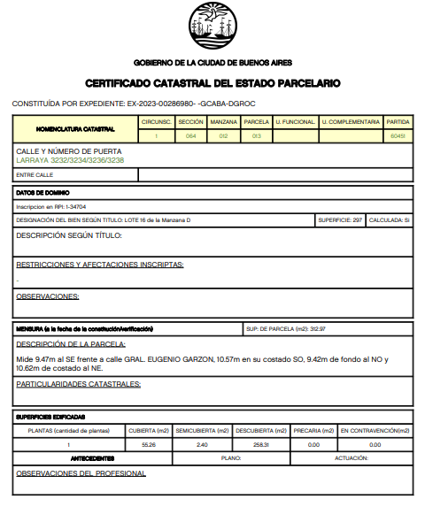
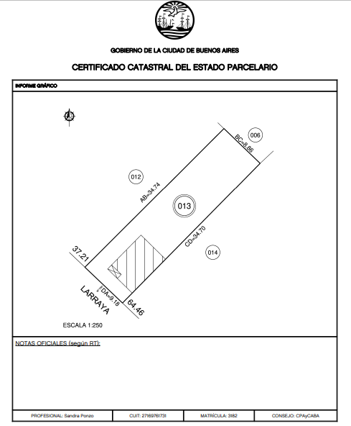
CATASTRO: REGISTRA Y NOTIFICA

Slide 28
>
CONVERSEMOS
OBSERVACIONES GRALES

Slide 29
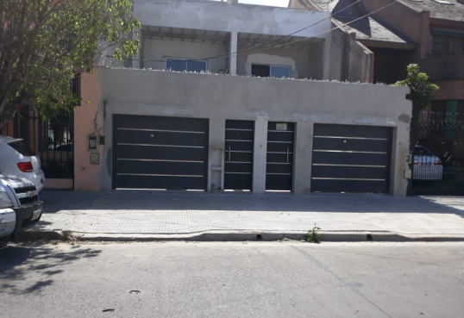
PARCELA 064-012-013 LARRAYA 3238
Duplex CASA sin planos.
Certificado de empadronamiento
>
superficie relevada
Solo Aviso de Obra

Slide 30
TRÁMITE
CONSTITUCIÓN LÍNEA DE TIEMPO DEL TRÁMITE
CARATULACIÓN
ENVÍO ANTECEDENTES
CARGA DOCUMENTACIÓN
ENVÍO INFO
A AGIP
REGISTRO
CEP
1 - Informe dominio 2- Encomienda 3 - Cert. Empadron.
4 - Comp. Pago
1 - Ficha Parc. 2- Plano índice 3- Perímetro 4- Planos Mensura
5- Planos de Obra
1 - Croquis Parcela (.pdf) y foto fachada (pdf) 2- Relevamiento (dxf) 3- Forms. de valuación (pdf)* 4- Form Resumen (TAD)*
5- Form Dominial ( TAD)
6- Form Mensura (TAD)
*3 y 4 en caso de que haya construcciones no declaradas que excedan la tolerancia
Si existen diferencias con lo empadronado
Emisión y notificación del Certificado de estado Parcelario

Slide 31
INICIA TAD: CONSTITUCION DE ESTADO PARCELARIO
con los 4 documentos y SMP se inicia el expediente
Los datos del formulario no son obligatorios, aún no se conocen y no se cargan al iniciar el trámite.
SMP
1 - Informe dominio 2- Encomienda 3- Cert. Empadron.
4- Comp. Pago
EX-2023-00000002-GCABA-DGROC

Slide 32
CATASTRO:ADMISIBILIDAD
RT: 11.1. Documentación Obligatoria
a) Formulario de Datos del Trámite solicitado en la plataforma TAD;
b) Informe de Dominio vigente (90 días hábiles desde que se expide el Registro de la Propiedad Inmueble);
c) Encomienda profesional vigente al momento de presentación del trámite;
d) Boleta y comprobante de pago de Derechos según Código Fiscal y Ley Tarifaria vigente;
e) Certificado de Empadronamiento Inmobiliario (Expedido por la Agencia Gubernamental de Ingresos Públicos - AGIP)
Admisibilidad verifica que se encuentren los documentos correspondientes, correctamente escaneados, que el dominio esté vigente con 90 dias hábiles y que la documentación presentada corresponda a la parcela caratulada.

Slide 33
TRÁMITE
CONSTITUCIÓN LÍNEA DE TIEMPO DEL TRÁMITE
CARATULACIÓN
ENVÍO ANTECEDENTES
CARGA DOCUMENTACIÓN
ENVÍO INFO
A AGIP
REGISTRO
CEP
1 - Informe dominio 2- Encomienda 3 - Cert. Empadron.
4 - Comp. Pago
1 - Ficha Parc. 2- Plano índice 3- Perímetro 4- Planos Mensura
5- Planos de Obra
1 - Croquis Parcela (.pdf) y foto fachada (pdf) 2- Relevamiento (dxf) 3- Forms. de valuación (pdf)* 4- Form Resumen (TAD)*
5- Form Dominial ( TAD)
6- Form Mensura (TAD)
*3 y 4 en caso de que haya construcciones no declaradas que excedan la tolerancia
Si existen diferencias con lo empadronado
Emisión y notificación del Certificado de estado Parcelario

Slide 34
CATASTRO:ANTECEDENTES
DXF Georreferenciado ya lo tienen

Slide 35
CATASTRO: SUBSANA Y NOTIFICA
Incorporan los documentos GEDO con los antecedentes
al expediente
Formularios a cargar (3)
Archivos a incorporar (3)
1 - Ficha Parc. 2- Plano índice 3- Perímetro 4- Planos Mensura
5- Planos de Obra

Slide 36
PROFESIONAL: CAMPO, GABINETE Y COMPLETA CAMPOS TAD

Slide 37
FORMULARIO TAD
FORMATO DEL DATO A INGRESAR
*
Datos de Dominio
*
1-34704
+
-
Datos de Inscripción
Inscripción RPI
Matriculas
Tomo y Folio
D O M I N I O
RT: 29.4 Formulario técnico de datos dominiales
Designación del bien según titulo
TM:728-FL:359-ZN:S-FC:562
LOTE 16 de la Manzana D
Descripción según titulo
Descripción según titulo
*
Superficie (m2)
Superficie indicada en Titulo
Calculada
*
SI/NO
Restricciones y Afectaciones Inscriptas
Servidumbres/expropiaciones/ etc. copiar del informe en Mayúsculas y minúsculas.
Nunca en MAYUSCULAS.
Observaciones
Solo en casos relevantes

Slide 38
FORMULARIO TAD
FORMATO DEL DATO A INGRESAR
*
Actos de Mensura
+
-
312.97
Superficie de la parcela (m2)
Descripción de la parcela
+
-
Rumbo del Lado
N, NO, NNO, NOO, etc.
Medida del Lado
10.12m
M E N S U R A
RT: 29.3 Formulario técnico de Mensura
Tipo de Lado
Frente, costado, fondo .
Parcela lindera por lado
002, 058-025-001.
Particularidades
Afectaciones, Restricciones de la parcela registradas en catastro
BALDIO
Datos del Edificio
NO
2
Cantidad de plantas
Superficie cubierta total
142.01
es mayor al 5% por tratarse de sup inf a 500m2 presenta formularios de avalúo y carga formulario resumen..
Superficie semicubierta total
13.59
203.36
Superficie descubierta total
Superficie precaria total
0.00
Superficie en contravención total
155.60

Slide 39
FORMULARIO TAD
FORMATO DEL DATO A INGRESAR
Antecedentes
Obra
-
Mensura
-
Mensura y Propiedad Horizontal
OSN
-
M E N S U R A
RT: 29.3 Formulario técnico de Mensura
+
-
NOTAS
Nota 1
RT:32. Notas inciso 2) y 3)
Nota 1
2) No hay plano de obra antecedente: No se ha podido realizar el cotejo del relevamiento con plano de obra civil por no encontrarse el mismo en los antecedentes provistos al momento de la constitución del estado parcelario.
3) Construcciones no empadronadas por AGIP: Del cotejo con el certificado de empadronamiento surge que existen construcciones no empadronadas para las cuales la Agencia Gubernamental de Ingresos Públicos calculará el Valor Fiscal Homogéneo en base al relevamiento efectuado. Salvo acuerdo de partes en contrario, la deuda que pudiera generarse por las edificaciones no empadronadas serán imputadas al transmitente.
Foto Fachada
Plano de parcela pdf
Plano de parcela dxf
Formulario de avalúo pdf

Slide 40
FORMULARIO TAD
FORMATO DEL DATO A INGRESAR
+
Terreno Baldío
NO
En caso de ser Baldío, no avanza el formulario
Superficies de la Parcela
Superficie demolida
54.66
Fecha de demolición
29/05/2021
Superficie Total existente
155.60
RESUMEN
RT: 29.2 Formularios de Avalúo y Formulario Resumen
Único
Tipo de destino
+
-
Destino
Destino :
VIVIENDA MULTIFAMILIAR
75.58
Superficie existente en destino
75.58
Superficie Nueva/Ampliada
01/01/2022
Fecha de construcción de sup.Nueva
-
Refacción del destino
Estado del Edificio
REGULAR
Nombre del polígono
form:1/1/polig:1 y form:1/1/polig:2
Observaciones
Documentación Presentada
-
MH :
PO :
-
AYSA :
-

Slide 41
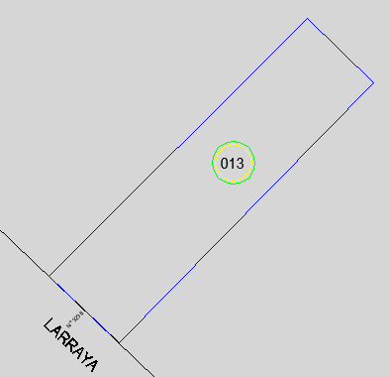
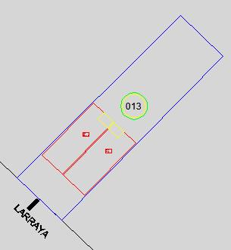
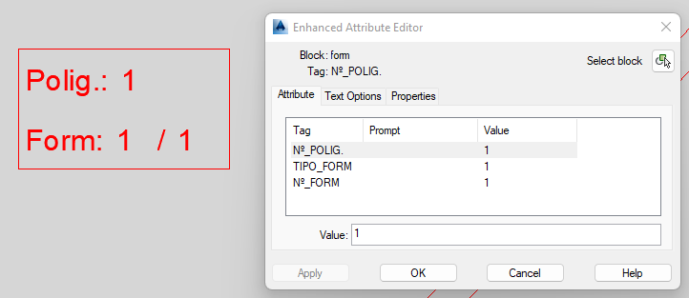
GUIA SUGERIDA
Se proponen dos polígonos en PB suponiendo características diferentes

Slide 42
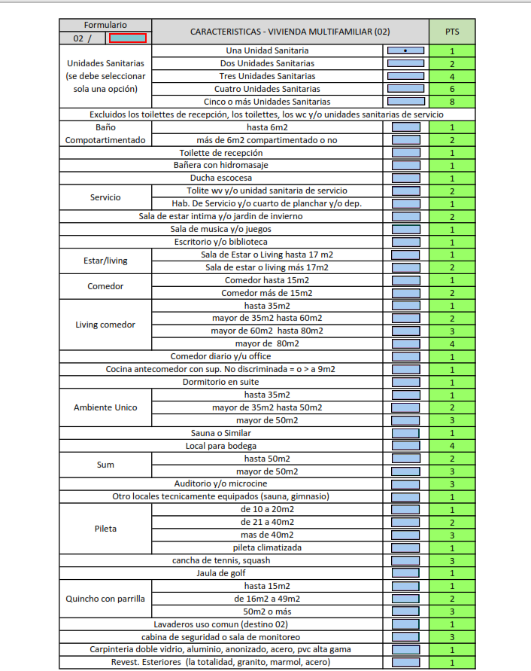
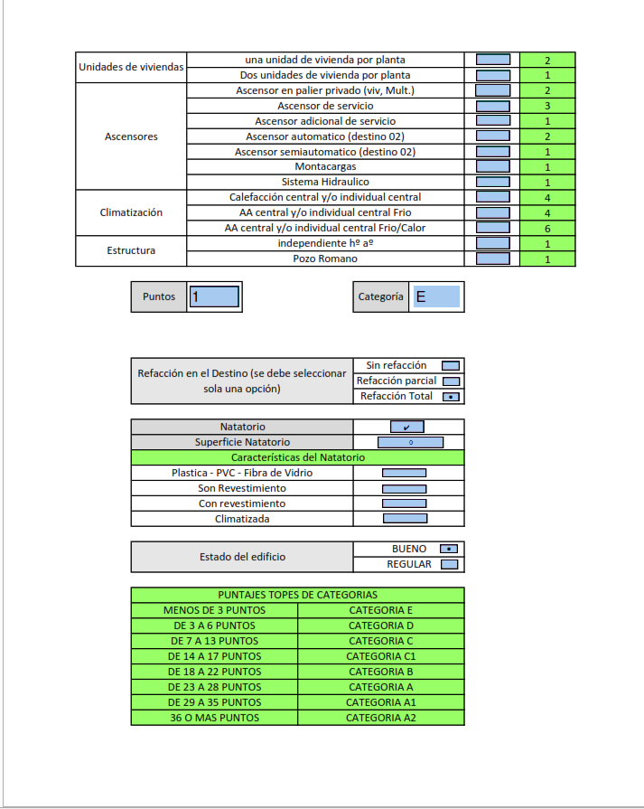
TÍTULO 5 CEP
FORMULARIOS DE VALUACIÓN

